Slide 1



Slide 2

O Amor é Um Dom
Marcial Salaverry
08/12/2014

Slide 3
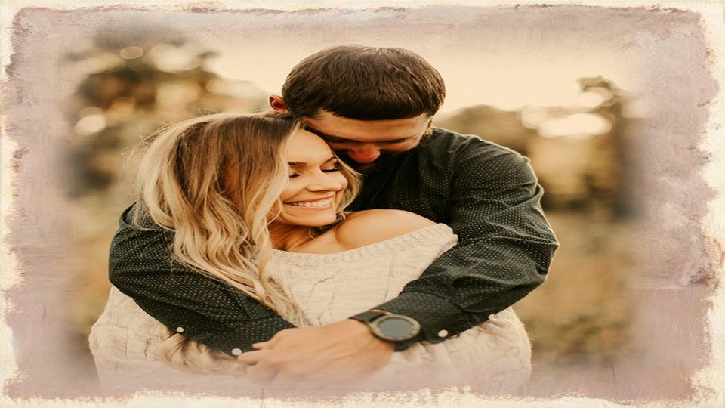

Slide 4
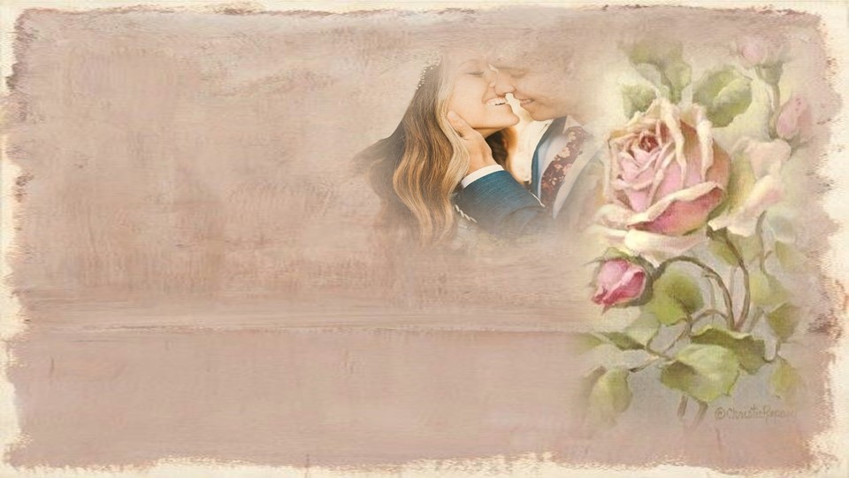
Realmente, saber amar,
é um dom divino...

Slide 5
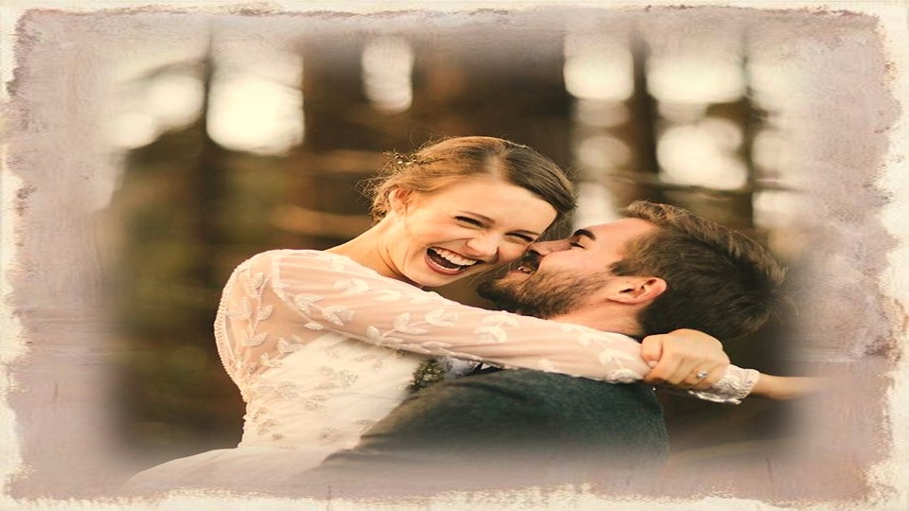

Slide 6
É saber tudo compartilhar,
os problemas dividir,
as dores juntos sentir...

Slide 7
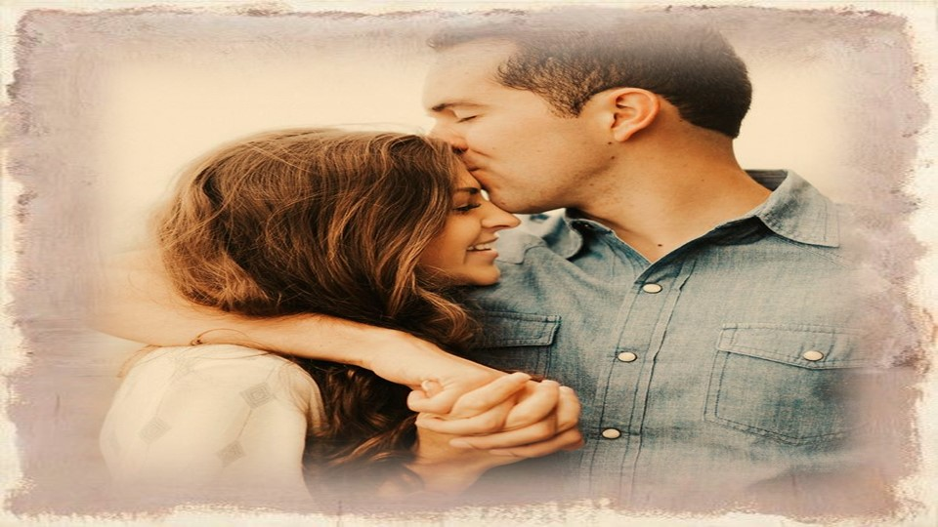

Slide 8
E com as alegrias
de todos os dias,
juntos sorrir,
e nunca de seu amor fugir...

Slide 9
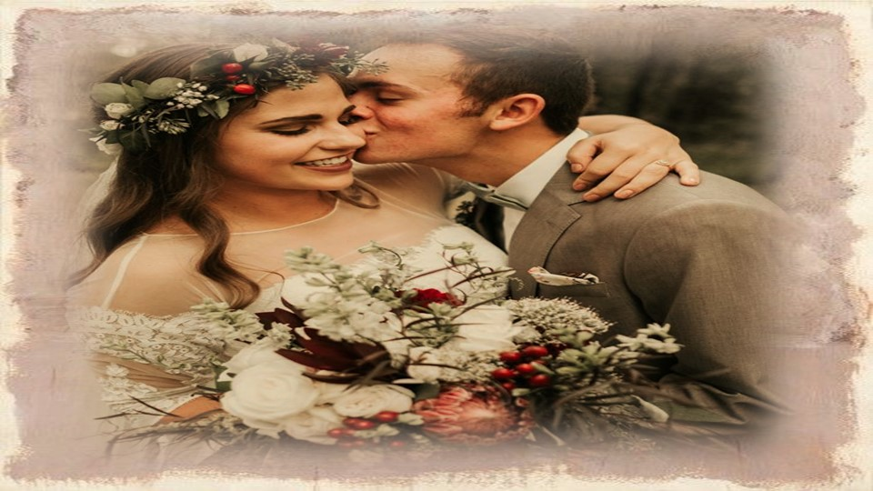

Slide 10
Como não vai parar
o rio que corre para o mar,
nem o curso das estrelas no céu,
um amor de verdade,
tem necessidade
de ser vivido muito tempo,
evitando qualquer contratempo...

Slide 11
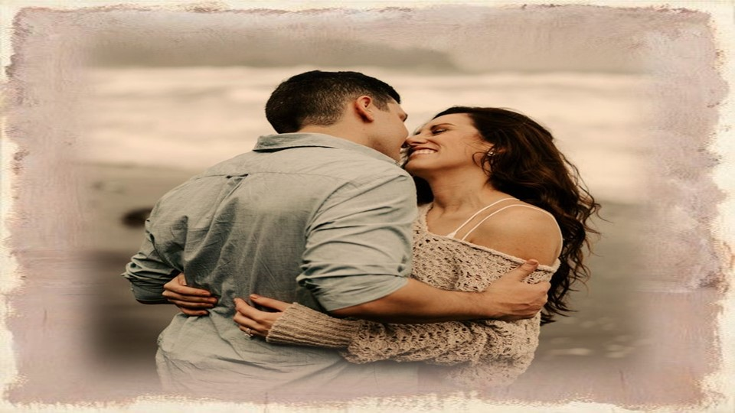

Slide 12
Dois enamorados,
como ninguém no mundo,
devem saber
esse amor viver,
pois quando é esse o destino,
o amor é um dom divino...

Slide 13
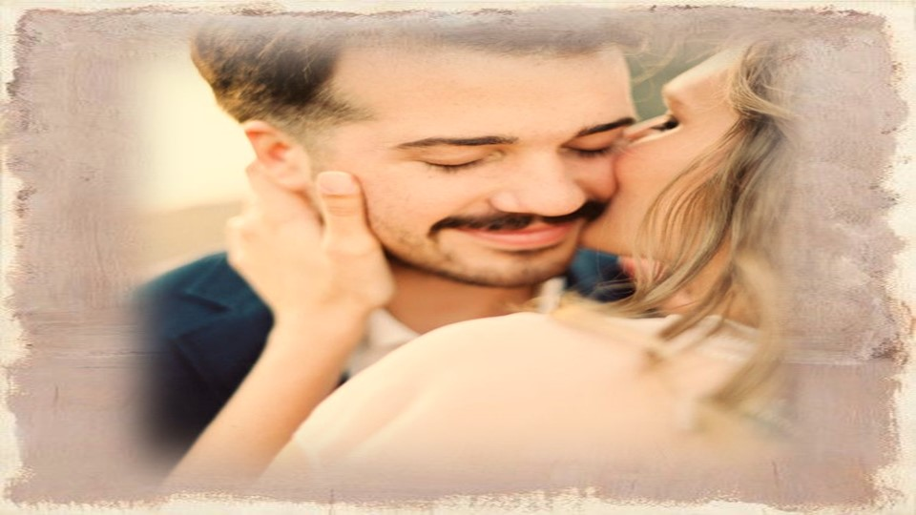

Slide 14

Marcial Salaverry
Cléo Menegatt

Slide 15
Imagens: Internet e Acervo Pessoal
Texto: Marcial Salaverry
Música: Saber Amar-Os Paralamas do Sucesso
http://www.sergrasan.com.br/cleoslides
Canal no Youtube:
http://www.youtube.com/c/CleoniceMenegattGoelzer
Criação, Formatação e Edição:
Cléo Menegatt
cmenegatt2016@gmail.com

